Slide 1
Status prosjekter i Askøy Rotary Klubb
Pr. 10. mars 2022
Støtte til Ukraina
Ferdige og pågående prosjekt
Nye prosjekt /muligheter

Slide 2
HJELP TIL UKRANIA
ØKONOMISK STØTTE TIL FLYKTNINGEARBEID VIA ROTARY’S KATASTROFEFOND
FORSLAG:
Engangssum direkte fra vårt fond betales inn til Rotary’s katastrofefond: kr 50 000
Beredskap i tilfelle det kommer flyktninger til Askøy – tenke gjennom hvordan vi som klubb kan bidra

Slide 3
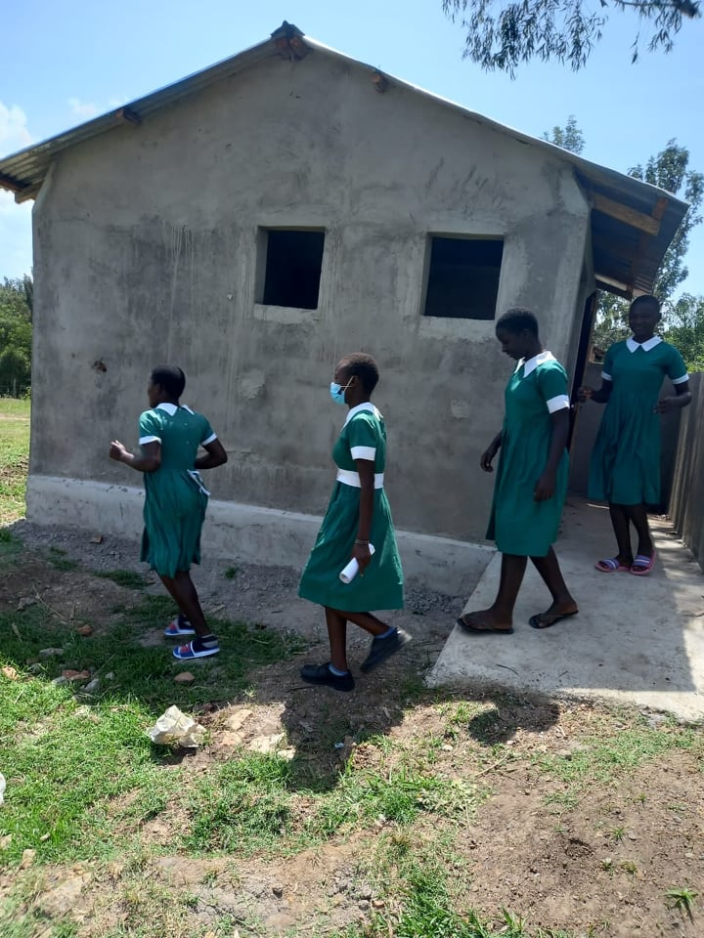
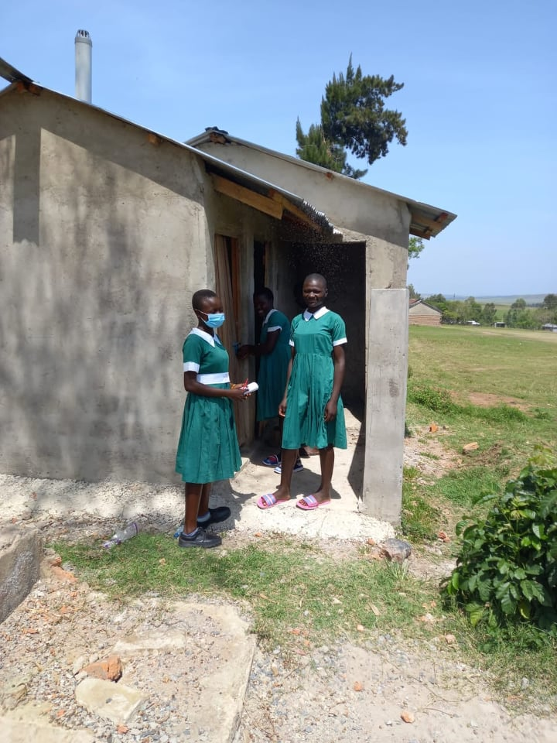
Ferdige prosjekter
YRKESMESSEN
RESULTAT 2022: OVERSKUDD Kr. 237 500
(når alle har betalt og kr 15 000 er overført til Fenring)
LATRINEPROSJEKT
BOGWO BARNESKOLE
(kr 10 000)

Slide 4
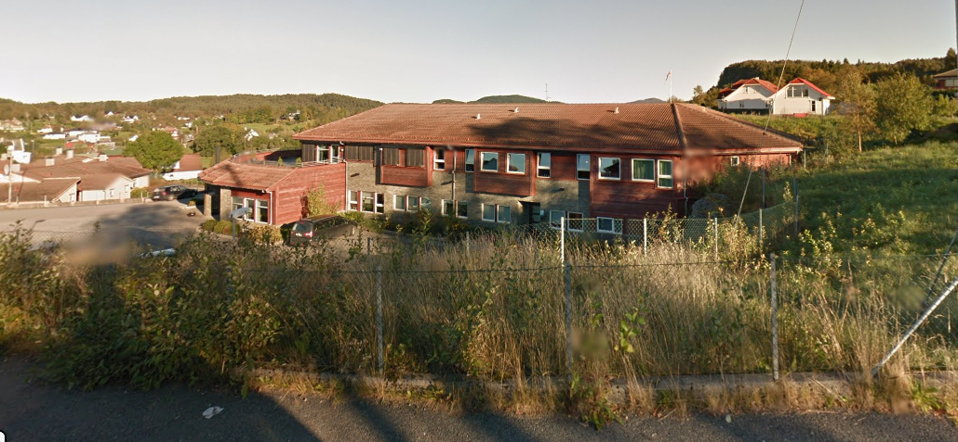
Pågående prosjekter
SANSEHAGEN
Vedtatt kr 15 000 – hittil brukt 10 500 – hva nå?

Slide 5
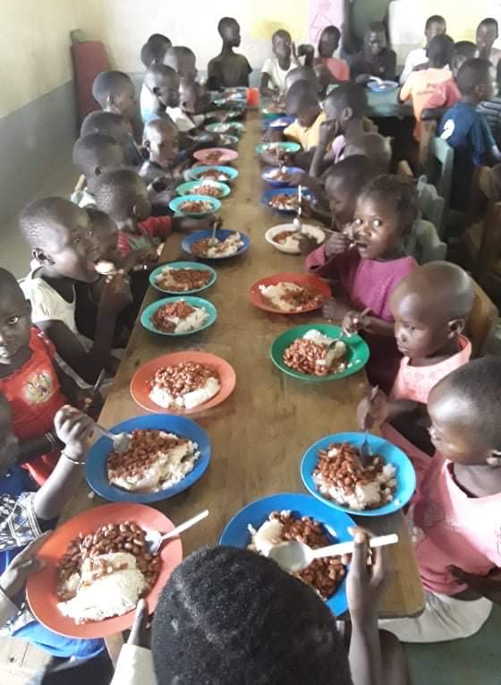
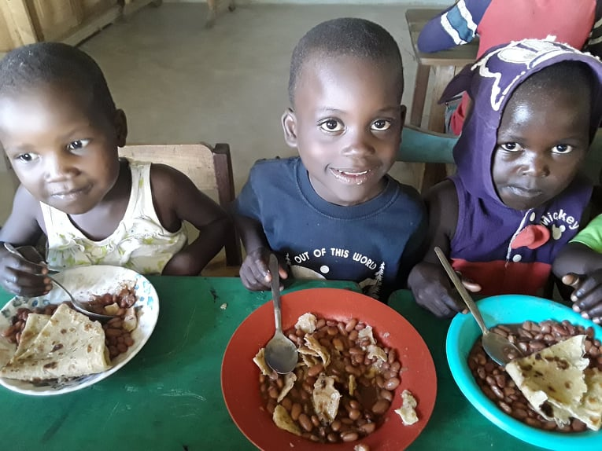
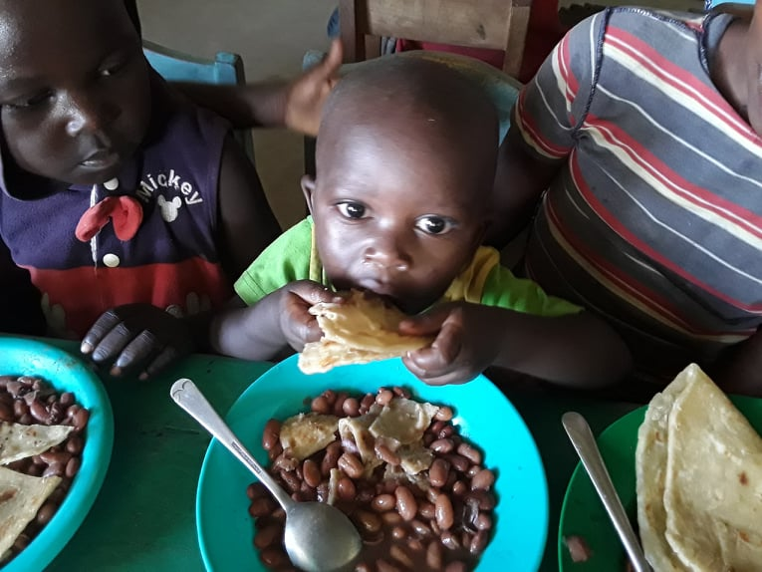
Pågående prosjekter
SUPPEKJØKKEN (kr 10 000)
80 – 100 barn får et varmt måltid mat hver lørdag frem til påske
Lørdag 5. mars
Lørdag 26. februar

Slide 6
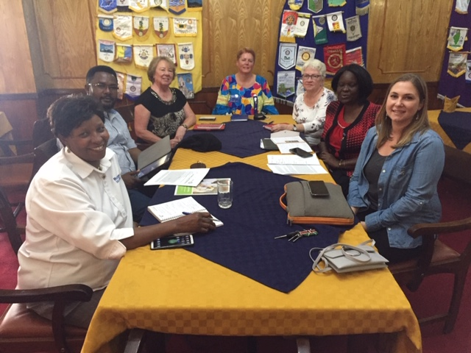
SPONSORGAVER
GG prosjekt – står stille ennå
Annual Fund: kr 20 000
PolioPlus: kr 10 000
(Kr 50 000 satt av til et Global Grant prosjekt)
Alternativ Jul: kr 5 000
Askøy Sportsklubb: kr 2 500
Hjertestarter til Folket Hus: kr 5 000
MPG Kleppestø Ungdomsskole: kr 3 000

Slide 7
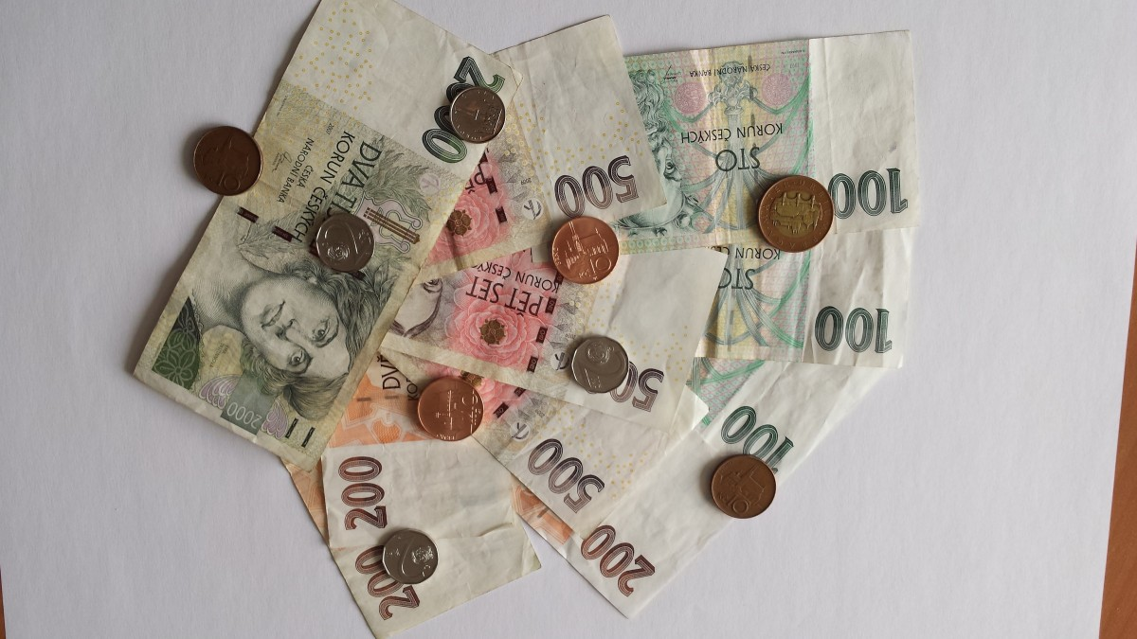
Oppsummering økonomi
Saldo fondet (udisponert) ca kr 450 000 (inkl. kr 50 000 GG-midler)
+ antatt overføring fra årets messe: kr 237 500
Av de kr 130 000 avsatt til prosjekter har vi igjen:
Lokale tiltak: kr 4 500
Internasjonale tiltak : kr 28 000

Slide 8
Andre prosjekter / søknader
Talentpris 2022: arbeidet er i gang (vedtatt 10 000)
Eldretur våren 2022: satt av 7 000
BabyVac: Utstyr til suging av nese/svelg hos småbarn – gave til helsestasjoner i Toms’s region via Anita. Estimat kr 6000
Søknad fra kommunens FACT-team om samarbeid om aktivitetsleilighet på Juvik (i dialog med Asbjørn)
Miljøprosjekt? Sterk oppfordring til distriktet/klubbene om miljøprosjekt. FN Miljødag 5. juni – mulighet for markering

Slide 9
MULIGHET FOR MARKERING AV ROTARY:
BLEST I VEST 4.-19. JUNI
Markering av frivilligheten på Askøy (regi: kultursjefen)
Åpent for frivillige organisasjoner: aktiviteter/arrangement osv
Informasjonsmøte / idedugnad på Fargeriet 15. mars kl. 19.00.
MULIGHET FOR VÅR KLUBB: ROTARY DAY OF SERVICE
- Vi kan presentere alle våre serviceprosjekt (medlemsverving?)
- Sette ned planleggingskomite NÅ?

